Slide 1
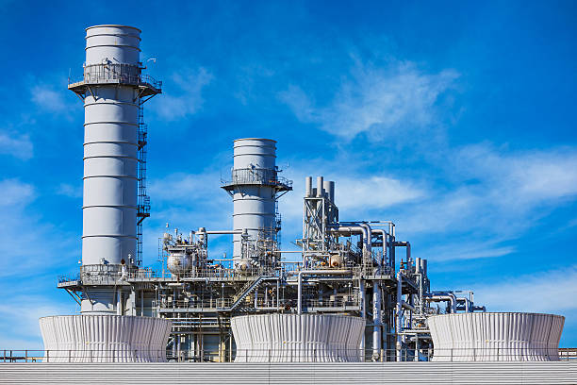
Konsep Dasar Perhitungan pada Menara Pendingin

Slide 2
Definisi dan Fungsi Menara Pendingin
Menara pendingin adalah alat penukar kalor yang digunakan untuk mendinginkan air dengan cara mengontakkan air tersebut secara langsung dengan udara.
Proses pendinginan terjadi melalui dua mekanisme utama:
Perpindahan kalor sensibel: Perpindahan panas dari air ke udara karena perbedaan temperatur
Perpindahan kalor laten: Penguapan sebagian air ke udara yang menyebabkan penurunan temperatur air
Menara pendingin banyak digunakan dalam berbagai industri seperti:
Pembangkit listrik (PLTU, PLTG)
Industri petrokimia
Industri pengolahan makanan
Sistem HVAC (Heating, Ventilation, and Air Conditioning)
Kilang minyak
Pabrik kimia

Slide 3
Klasifikasi Menara Pendingin
1) Berdasarkan Arah Aliran Udara :
Natural Draft Cooling Tower
Mechanical Draft Cooling Tower (Induced draft dan Forced draft)
2) Berdasarkan Arah Aliran Air dan Udara
a) Counterflow Cooling Tower
b) Crossflow Cooling Tower

Slide 4
Klasifikasi Menara Pendingin
1) Berdasarkan Arah Aliran Udara
Natural Draft Cooling Tower
Mechanical Draft Cooling Tower (Induced draft dan Forced draft)

Slide 5
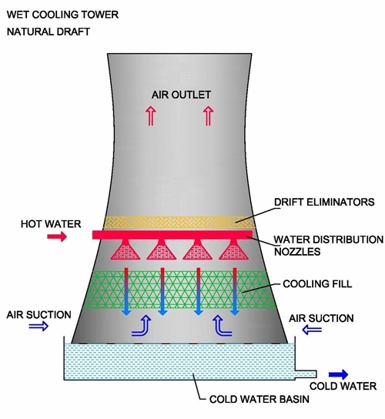
A. Natural Draft Cooling Tower
(Menara Pendingin Sirkulasi Alami) dengan konfigurasi aliran
Counter-flow (berlawanan arah)
* Cara kerja :
1. Prinsip Penggerak Udara (The Driving Force)
Mekanisme utama alat ini mengandalkan Efek Cerobong (Stack Effect) atau gaya apung (buoyancy).
Udara di dalam menara menjadi panas dan lembap setelah kontak dengan air panas, sehingga densitasnya lebih rendah (lighter) dibandingkan udara luar yang lebih dingin dan kering.
​Perbedaan densitas ini menciptakan perbedaan tekanan alami yang menarik udara dingin masuk dari bawah (Air Suction) dan mendorong udara panas keluar ke atas (Air Outlet) tanpa bantuan listrik/motor

Slide 6

Natural Draft Wet Cooling Tower (Menara Pendingin Basah Sirkulasi Alami) dengan konfigurasi aliran Counter-flow (berlawanan arah)
2. Mekanisme Perpindahan Panas (Heat Transfer Mechanism)
Proses pendinginan terjadi melalui kontak langsung antara air dan udara dalam konfigurasi counter-flow:
Hot Water Inlet & Distribution: Air panas dari proses industri masuk dan disemprotkan ke bawah oleh Water Distribution Nozzles. Tujuannya adalah memecah air menjadi butiran kecil untuk memperluas luas permukaan kontak.​
Cooling Fill (Media Isian): Air jatuh melewati Cooling Fill. Air menyebar menjadi lapisan tipis (film) atau butiran halus. Ini memperlama waktu kontak air dengan udara yang bergerak naik.
Evaporative Cooling: Sebagian kecil air menguap ke udara yang naik. Panas laten penguapan (latent heat of vaporization) yang diambil dari sisa air menjadi mekanisme pendinginan utama, selain perpindahan panas sensibel konveksi. Udara yang keluar jenuh, mengembun menjadi kepulan uap putih (visible plume).

Slide 7
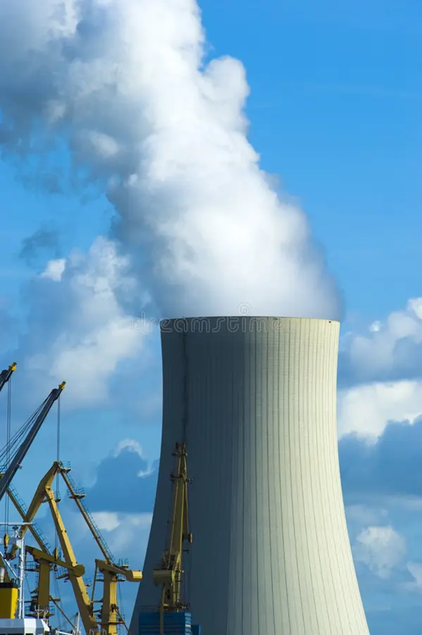
Natural Draft Wet Cooling Tower
(Menara Pendingin Basah Sirkulasi Alami) dengan konfigurasi aliran Counter-flow (berlawanan arah)
3. Pengendalian Losses
Drift Eliminators: Sebelum udara lembap keluar dari puncak menara, ia melewati Drift Eliminators. Komponen ini berfungsi menangkap butiran air (droplets) yang terbawa aliran udara agar tidak terbuang ke lingkungan, sehingga menghemat make-up water.
4. Hasil Akhir
Air yang sudah didinginkan jatuh ke Cold Water Basin di dasar menara dan siap dipompa kembali ke heat exchanger atau kondensor di pabrik.
Konteks Penggunaan:
Tipe menara hiperbolik seperti ini biasanya ditemukan di pembangkit listrik (PLTU/PLTN) atau kompleks petrokimia dengan beban panas yang sangat besar dan aliran air yang konstan, terjadi penghematan energi listrik (karena tidak pakai fan raksasa).

Slide 8
B) Mechanical Draft Cooling Tower
Menggunakan fan untuk menggerakkan udara
Terbagi menjadi:
  Induced draft: Fan berada di bagian atas menara
  Forced draft: Blower berada di bagian bawah/samping menara

Slide 9
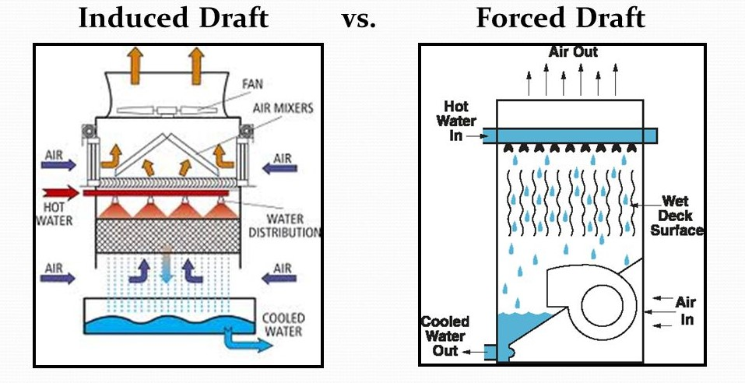
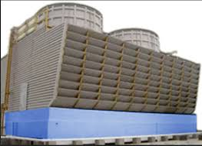
Induced draft Mechanical Draft Cooling Tower
Fan berada di bagian atas menara
Cara kerjanya :
1. Zona Basah (Bawah) - Pendinginan Utama
Proses: Sama seperti menara pendingin biasa, air panas (Hot Water) disemprotkan ke media isian basah (Wet Fill/Cooling Fill) di bagian bawah.
Hasil: Terjadi penguapan yang mendinginkan air, tapi menghasilkan udara yang sangat lembap (jenuh) di dalam menara. Udara lembap inilah yang biasanya menjadi "awan putih" saat keluar bertemu udara dingin.
2. Zona Kering/Pencampuran (Atas) - "Plume Abatement"
Air Mixers/Dampers: Terdapat pintu udara (dampers) dan jalur udara kering (dry air) yang masuk dari samping di bagian atas.
Pemanasan Ulang: Udara kering dari luar dicampur dengan udara lembap dari zona basah. Terkadang ada dry coil (penukar panas kering) di bagian atas yang memanaskan udara tersebut.
Tujuannya: Menurunkan kelembapan relatif (Relative Humidity) campuran udara sebelum dibuang keluar.
Hasil Akhir: Udara yang keluar dari fan menjadi panas tapi kering (tidak jenuh). Karena tidak jenuh, saat bertemu udara lingkungan, ia tidak akan mengembun menjadi kepulan uap putih (visible plume).

Slide 10
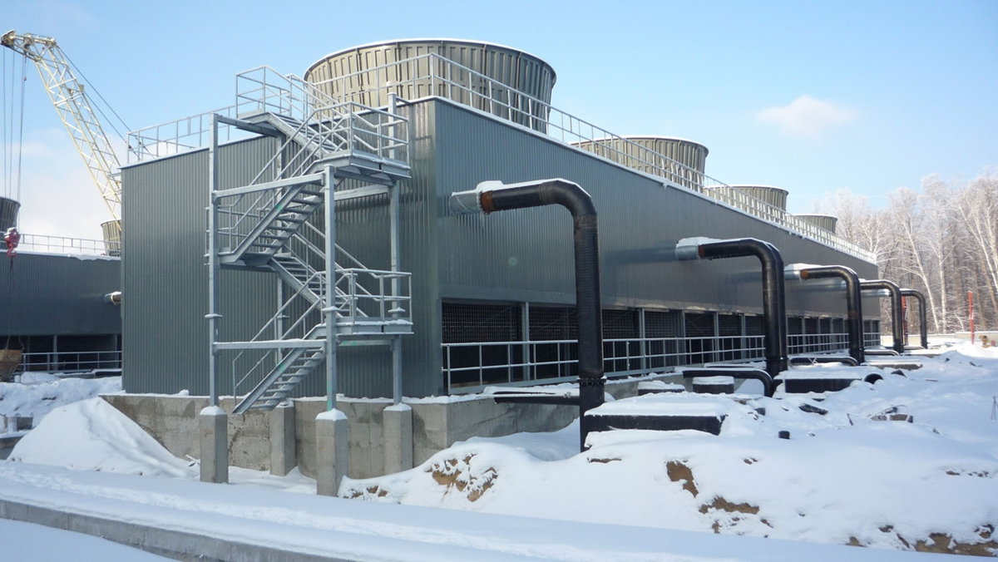
  Forced draft Mechanical Draft Cooling Tower
  Blower berada di bagian bawah/ samping menara
Cara kerjanya :
1. Prinsip Utama: "Mendorong" (Pushing)
Berbeda dengan tipe Induced Draft yang kipasnya ada di atas (menyedot), pada tipe ini kipas berada di bawah/samping.
Komponen Kunci: Centrifugal Blower (Kipas Sentrifugal) yang terlihat di bagian bawah gambar.
Fungsi: Kipas ini menghisap udara luar (Air In) dan meniup/mendorongnya dengan tekanan tinggi masuk ke dalam menara, lalu naik ke atas melewati isian (fill).
2. Alur Proses Pendinginan
Air Masuk: Air panas (Hot Water In) masuk dari pipa bagian atas dan didistribusikan lewat nozzle penyemprot.
Kontak Air & Udara: Air jatuh ke bawah melewati Wet Deck Surface (media isian). Di saat bersamaan, udara kering didorong naik dari bawah oleh kipas.
Perpindahan Panas: Terjadi kontak "tabrakan" antara air yang turun dan udara yang naik (counter-flow). Panas air berpindah ke udara melalui penguapan sebagian kecil air.
Hasil Akhir:
  Udara panas & lembap keluar dari atap menara (Air Out) secara alami akibat dorongan dari bawah.
  Air dingin (Cooled Water Out) terkumpul di bak penampung bawah dan siap dipompa kembali ke proses.

Slide 11
Klasifikasi Menara Pendingin
2) Berdasarkan Arah Aliran Air dan Udara
a) Counterflow Cooling Tower
b) Crossflow Cooling Tower

Slide 12
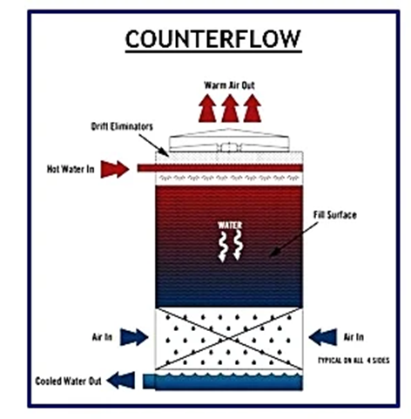

Klasifikasi Menara Pendingin
2. Berdasarkan Arah Aliran Air dan Udara
a) Counterflow Cooling Tower
Air mengalir ke bawah, udara mengalir ke atas
Efisiensi lebih tinggi
Memerlukan tinggi menara yang lebih besar
b) Crossflow Cooling Tower
Air mengalir ke bawah, udara mengalir horizontal
Lebih mudah dalam maintenance
Pressure drop lebih rendah

Slide 13

Pembangkit Listrik Tenaga Gas dan Uap (PLTGU) atau Combined Cycle Power Plant (CCPP)
Alat-alat utama CCPP :
1. Mechanical Draft Cooling Tower (Tipe Induced Draft)
Alat yang paling mencolok di bagian depan (berwarna putih/abu-abu terang dengan bentuk silinder pendek berderet).
Jenis: Induced Draft Counter-flow
(Air mengalir ke bawah, udara mengalir ke atas)
Ciri Visual: Cerobong pendek (fan stack) di bagian paling atas setiap sel. Di dalamnya terdapat kipas besar (axial fan) yang berfungsi menarik udara dari bawah ke atas.
Tidak seperti menara hiperbolik yang mengandalkan gaya apung alami, alat ini menggunakan energi listrik (motor kipas) untuk memaksa udara bergerak. Kelebihannya adalah ukurannya jauh lebih ringkas (compact) dan performanya lebih stabil karena aliran udara bisa dikontrol.

Slide 14
Pembangkit Listrik Tenaga Gas dan Uap (PLTGU) atau Combined Cycle Power Plant (CCPP)
2. HRSG Stacks (Cerobong Heat Recovery Steam Generator)
Struktur menara silinder abu-abu yang sangat tinggi di bagian belakang.
Fungsi: Ini bukan sekadar cerobong asap biasa, melainkan bagian akhir dari unit HRSG. HRSG memanfaatkan gas buang panas dari turbin gas untuk memanaskan air menjadi uap bertekanan tinggi yang kemudian memutar turbin uap.
Indikator: Adanya jalur perpipaan dan struktur baja rumit di sekitar pangkal cerobong ini, yang merupakan bagian dari boiler drums dan tube banks.
3. Piping & Structural Steel (Sistem Perpipaan)
Jaringan pipa perak yang rumit di tengah gambar : jalur Main Steam Line (menyalurkan uap ke turbin) dan jalur air umpan (feedwater) yang menghubungkan kondensor, pompa, dan HRSG.

Slide 15
Perpindahan Kalor dan Massa
dalam Menara Pendingin

Slide 16
PRINSIP PERPINDAHAN KALOR DAN MASSA
Mekanisme Perpindahan Kalor
Dalam menara pendingin, terjadi perpindahan kalor dan massa secara simultan. Air panas yang disemprotkan akan mengalami:
a) Pendinginan Sensibel
Terjadi ketika temperatur air lebih tinggi dari temperatur udara
Kalor berpindah dari air ke udara tanpa perubahan fase
Kontribusi: 15-25% dari total pendinginan
b) Pendinginan Evaporatif (Laten)
Sebagian air menguap ke udara
Memerlukan kalor laten penguapan yang diambil dari air itu sendiri
Kontribusi: 75-85% dari total pendinginan

Slide 17
Konsep Wet Bulb Temperature dan Approach
Wet Bulb Temperature (Twb)
Temperatur termometer yang diselimuti kain basah
Merupakan batas teoritis temperatur air keluar menara pendingin
Dipengaruhi oleh temperatur dan kelembaban udara
Dry Bulb Temperature (Tdb)
Temperatur udara aktual yang diukur termometer biasa
Approach (Pendekatan)
Approach = T₂ - Twb
Dimana:
T₂ = Temperatur air keluar menara pendingin (°C)
Twb = Wet bulb temperature udara masuk (°C)
Approach yang kecil menunjukkan efisiensi menara yang tinggi, tetapi memerlukan menara yang lebih besar (biaya investasi lebih tinggi). Nilai approach yang ekonomis berkisar 3-6°C.

Slide 18
Efektivitas Menara Pendingin
Efektivitas menara pendingin dapat dinyatakan dengan:
η = (T₁ - T₂) / (T₁ - Twb) × 100%
Dimana:
T₁ = Temperatur air masuk menara pendingin (°C)
T₂ = Temperatur air keluar menara pendingin (°C)
Twb = Wet bulb temperature udara masuk (°C)
Nilai efektivitas yang baik berkisar 60-75%.

Slide 19
PERHITUNGAN MENARA PENDINGIN

Slide 20
PERSAMAAN DASAR PERHITUNGAN MENARA PENDINGIN
Neraca Massa :
L₁ = L₂ + E + D + B
Laju Evaporasi:
E = 0.001 × L₁ × (T₁ - T₂)
Dimana:
L₁ = Laju alir air masuk (kg/jam)
L₂ = Laju alir air keluar (kg/jam)
E = Laju evaporasi (kg/jam)
D = Drift loss (kg/jam)
B = Blowdown (kg/jam)
T₁ = Temperatur air masuk menara pendingin (°C)
T₂ = Temperatur air keluar menara pendingin (°C)

Slide 21
PERSAMAAN DASAR PERHITUNGAN MENARA PENDINGIN
Neraca Energi:
L × Cpw × (T₁ - T₂) = G × (H₂ - H₁)
Dimana:
L = Laju alir air (kg/jam)
Cpw = Panas spesifik air ≈ 4.187 kJ/kg·°C
G = Laju alir udara kering (kg/jam)
H₁ = Entalpi udara masuk (kJ/kg udara kering)
H₂ = Entalpi udara keluar (kJ/kg udara kering)
T₁ = Temperatur air masuk menara pendingin (°C)
T₂ = Temperatur air keluar menara pendingin (°C)

Slide 22
THANK YOU

